Slide 1
Erasmus+ KA1
„Nowe kompetencje zawodowe kluczem do sukcesu”
16.06 – 13.07.2019 Sofia, Bułgaria

Slide 2
Cele projektu i staży
Ułatwienie młodzieży wchodzenia na rynek pracy UE przez doradztwo i staże zagraniczne
Podniesienie kompetencji zawodowych u uczniów w zawodach technik budownictwa i technik urządzeń i systemów energetyki odnawialnej

Slide 3
Uczestnicy staży
14 uczniów, 1 dziewczynka i 13 chłopców
Uczniowie z klas 3st,2 at,1at
Kształcący się w zawodach technik urządzeń i systemów energetyki odnawialnej oraz technik budownictwa

Slide 4
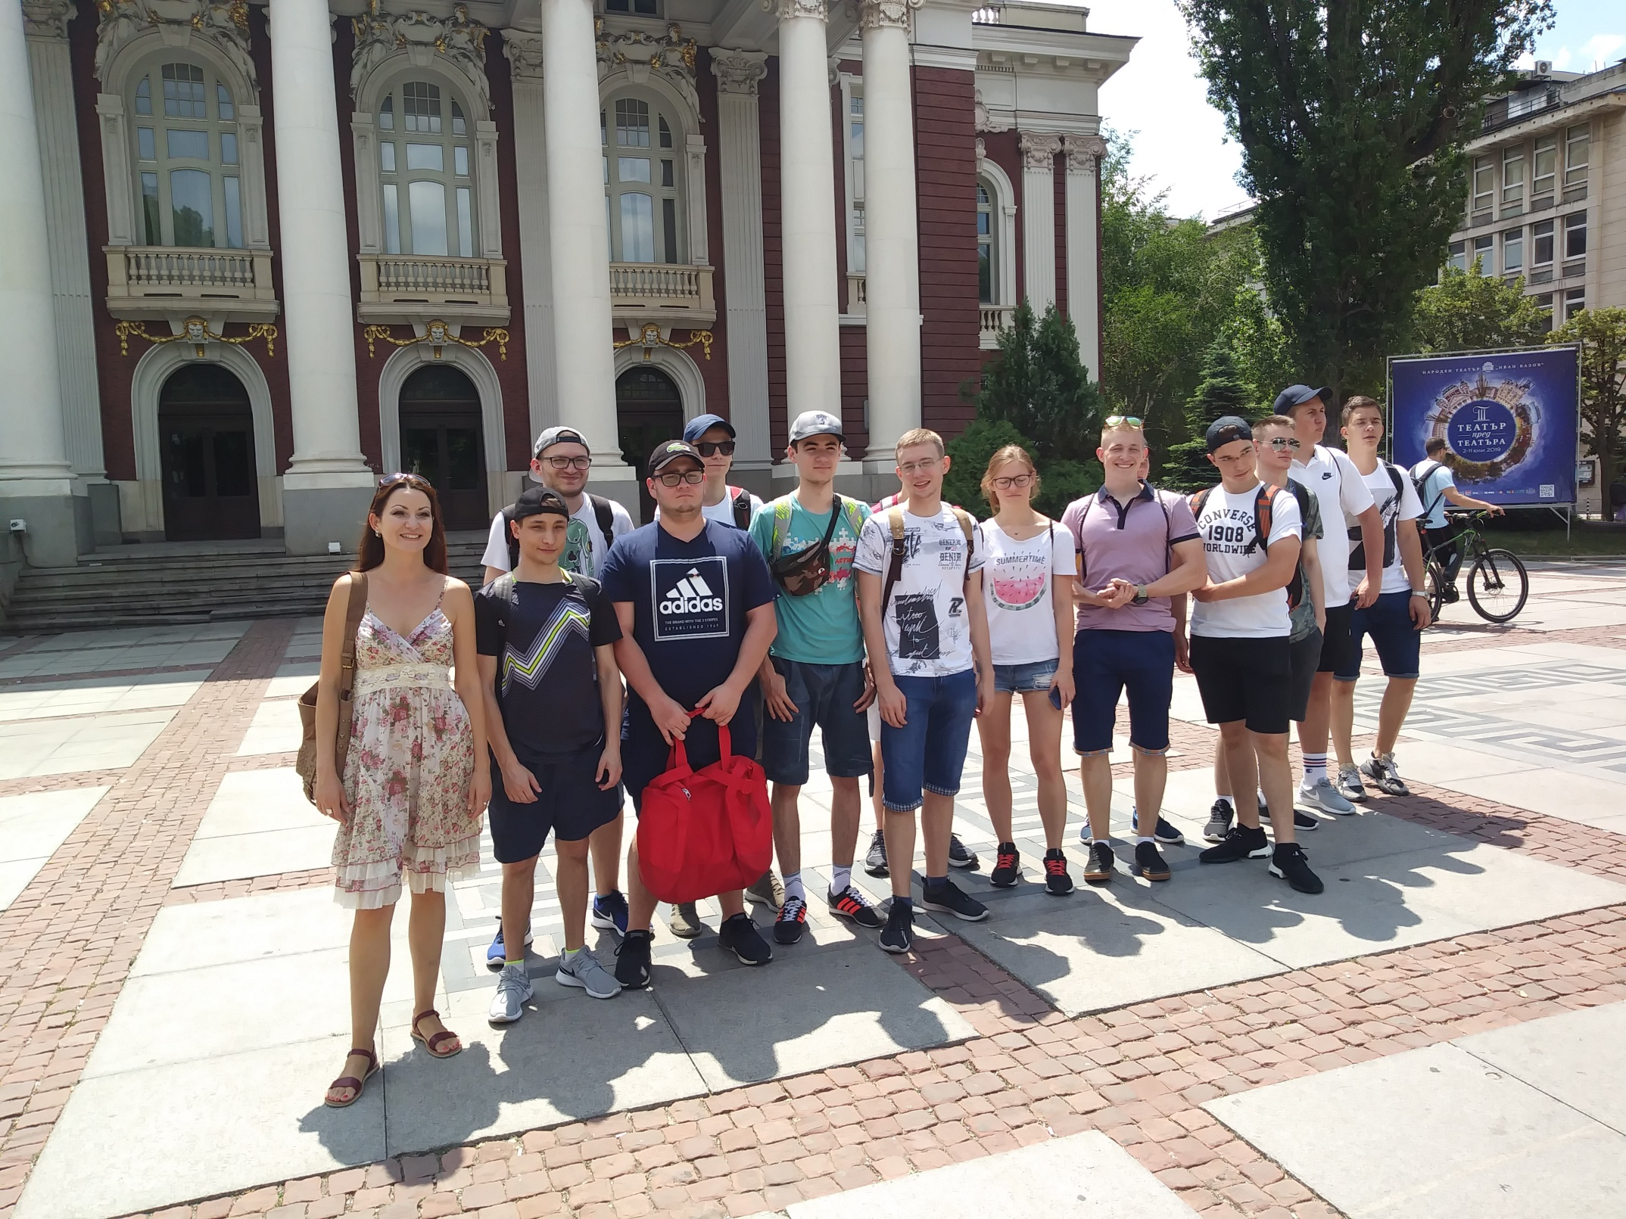

Slide 5
Program pobytu i rezultaty
Uczniowie pracowali w firmach z branży energii odnawialnych i budowlanej
Uczniowie realizowali program kulturowy
Wszystkie cele i rezultaty projektu zostały osiągnięte
Uczniowie podnieśli swoje kompetencje zawodowe, językowe i osobiste tak potrzebne w kształceniu zawodowym
Uczniowie zdobyli formalne potwierdzenie nowo nabytych kompetencji na poziomie europejskim.

Slide 6
Nowości technologiczne i innowacyjne rozwiązania
Podczas staży energetycy odnawialni poznali najnowocześniejszą instalację geotermalną ,klimatyzacyjną i solarną zamontowaną w szkole Saint George International School & Preschool w Sofii

Slide 7
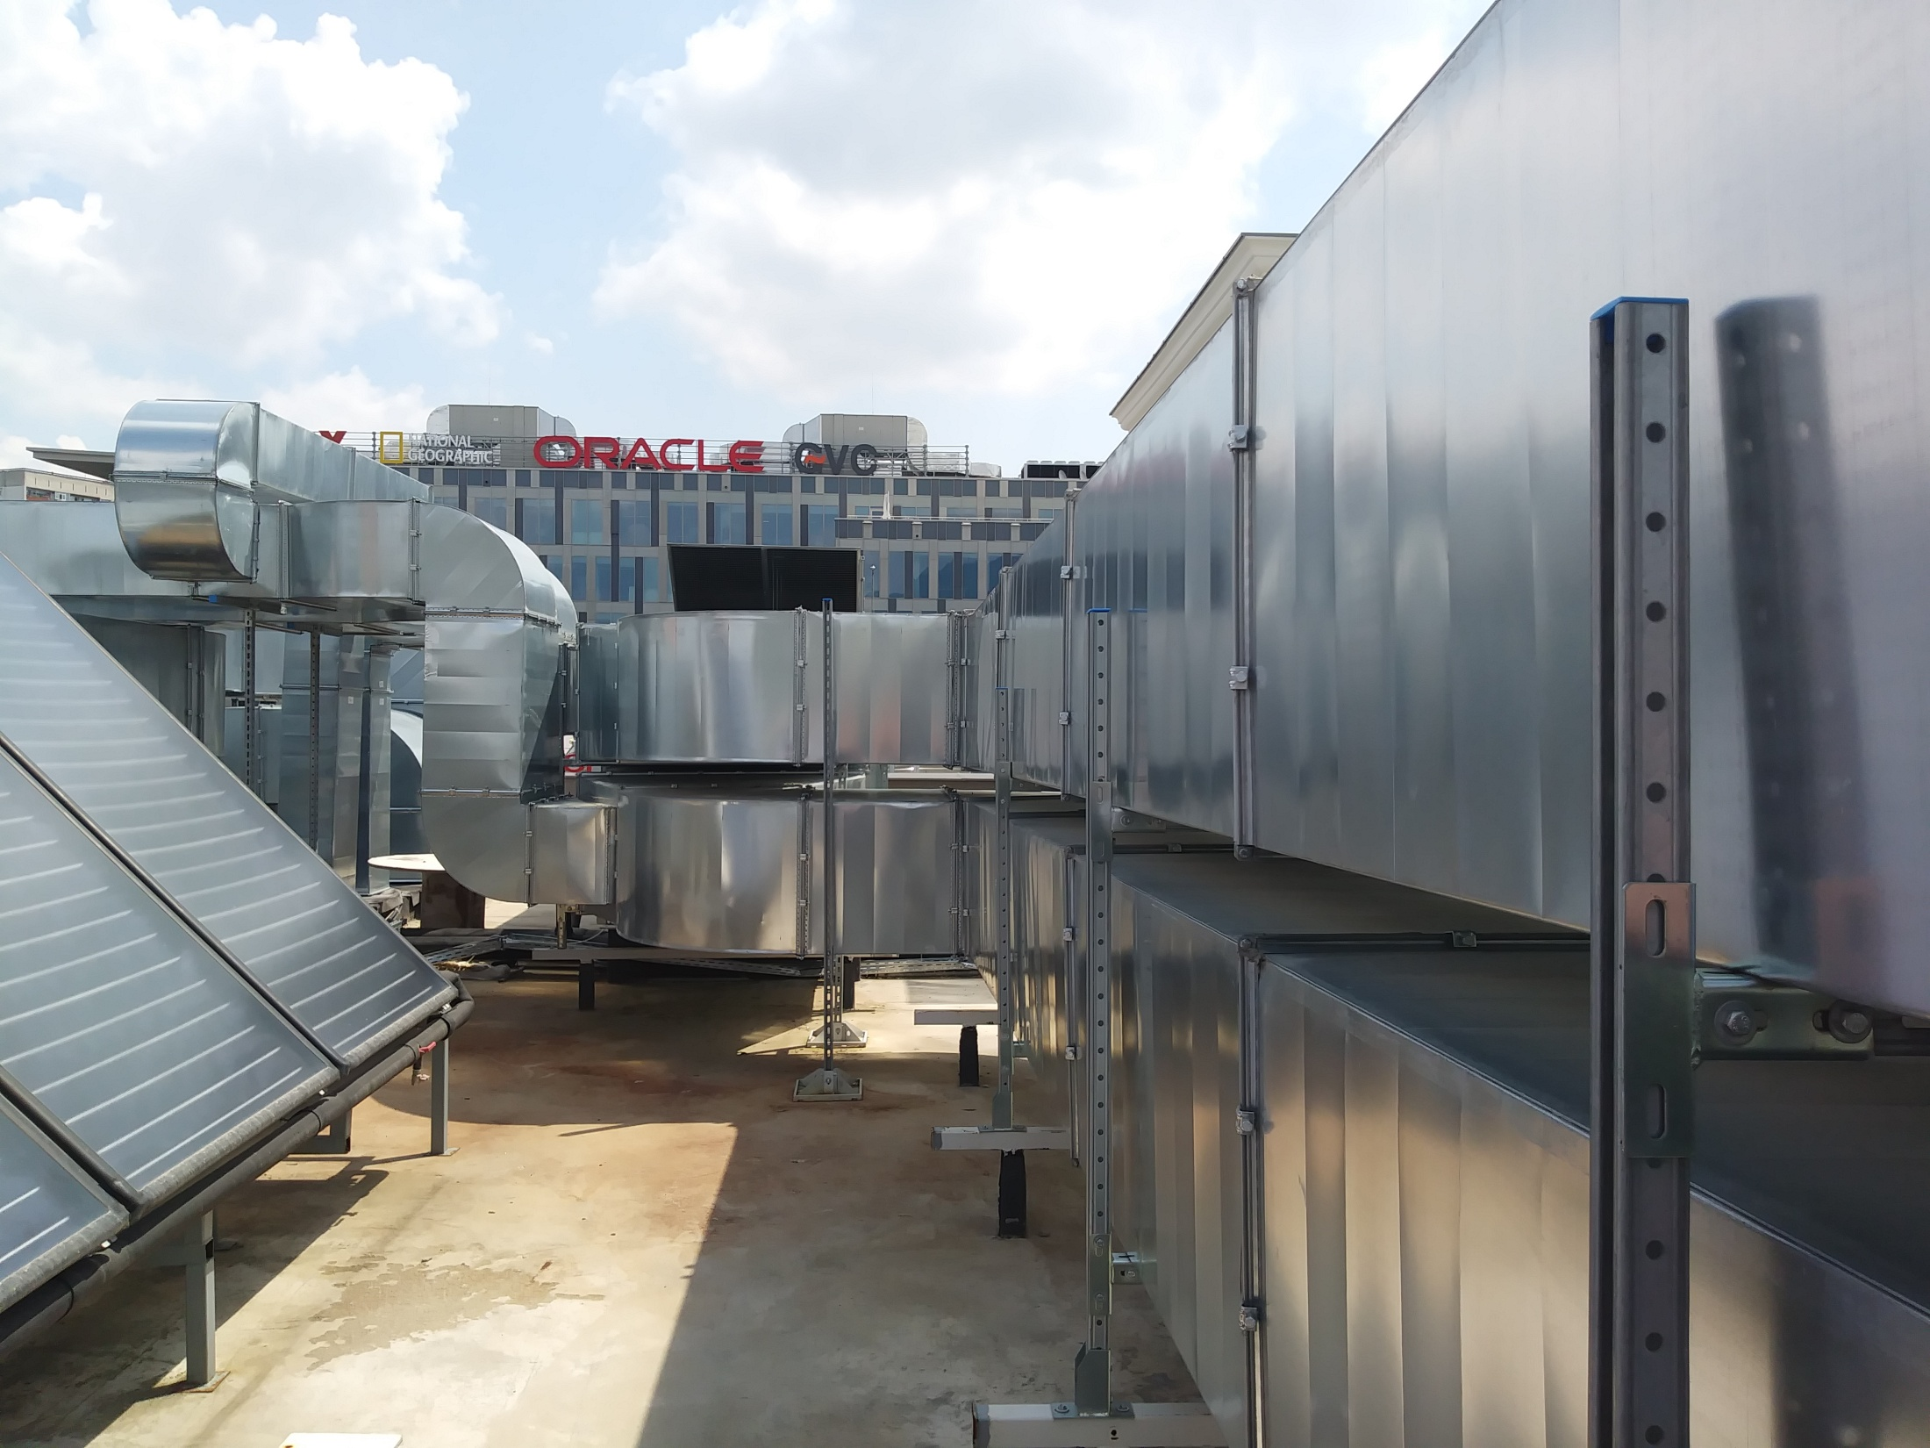

Slide 8
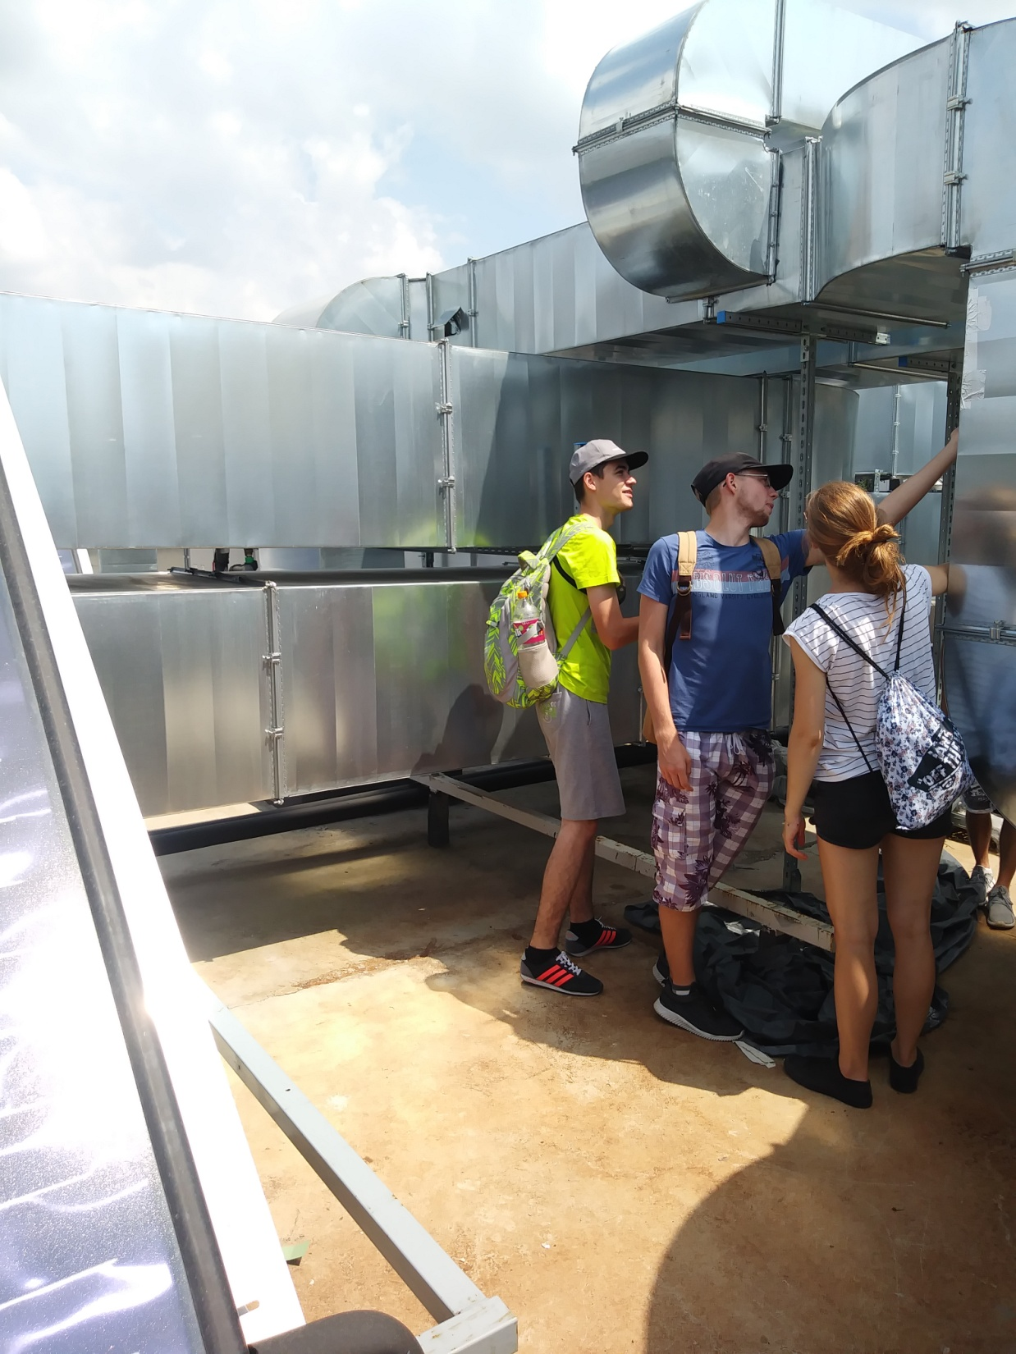

Slide 9
Mobilności Erasmus+ KA1 w roku szkolnym 2019/2020
1)Staże zawodowe w Malaga, Hiszpania w terminie 09.02.2020-07.03.2020, wyjazd 12 uczniów,
-w tym 4 z technikum architektury krajobrazu,
-5 uczniów z technikum budownictwa,
-3 uczniów ze szkoły branżowej oraz 1 nauczyciel opiekun;

Slide 10
Mobilności Erasmus+ 2019/2020
2) Staże zawodowe w Sofii, Bułgaria w terminie 14.06.2020-11.07.2020, wyjazd 16 uczniów, w tym 4 uczniów z technikum architektury krajobrazu,4 z technikum systemów i urządzeń energetyki odnawialnej, 8 z technikum budownictwa, oraz 2 nauczycieli opiekunów;
3)Szkolenie Job Shadowing w Braga, Portugalia w terminie 16.02.2020-22.02.2020 ,wyjazd 4 nauczycieli o specjalnościach budownictwo

Slide 11
Działania projektowe Erasmus+
Rekrutacja uczniów i nauczycieli na mobilności
Przygotowanie językowe z języków obcych , kulturowe i pedagogiczne
Promocja projektu
Upowszechnianie rezultatów projektu
1/10-12.X.2019 Dni Erasmus+ 2/Europejski Tydzień Umiejętności Zawodowych
listopad 2019
3/Dni Uczenia się Dorosłych
kampania ogólnopolska 15.09.2019-15.10.2019

